Slide 1
基础设施事件管理流程培训
培训讲师：
培训日期：

Slide 2
01
培训目标及培训要求
02
直流屏的基本介绍
03
直流屏的基本操作
04
直流屏的检查

Slide 3
培训目标及培训要求
培训目标
本课程针对润泽科技数据中心IDC部门运维团队人员进行，旨在使相关人员掌握直流屏系统操作流程及注意事项等内容，以进一步提高润泽科技数据中心运维人员设备维护水平。
培训目标
参训人员需要掌握直流屏操作流程步骤，安全注意事项等内容，确保操作人员熟记于心。

Slide 4
01
培训目标及培训要求
02
直流屏的基本介绍
03
直流屏的基本操作
04
直流屏的检查

Slide 5
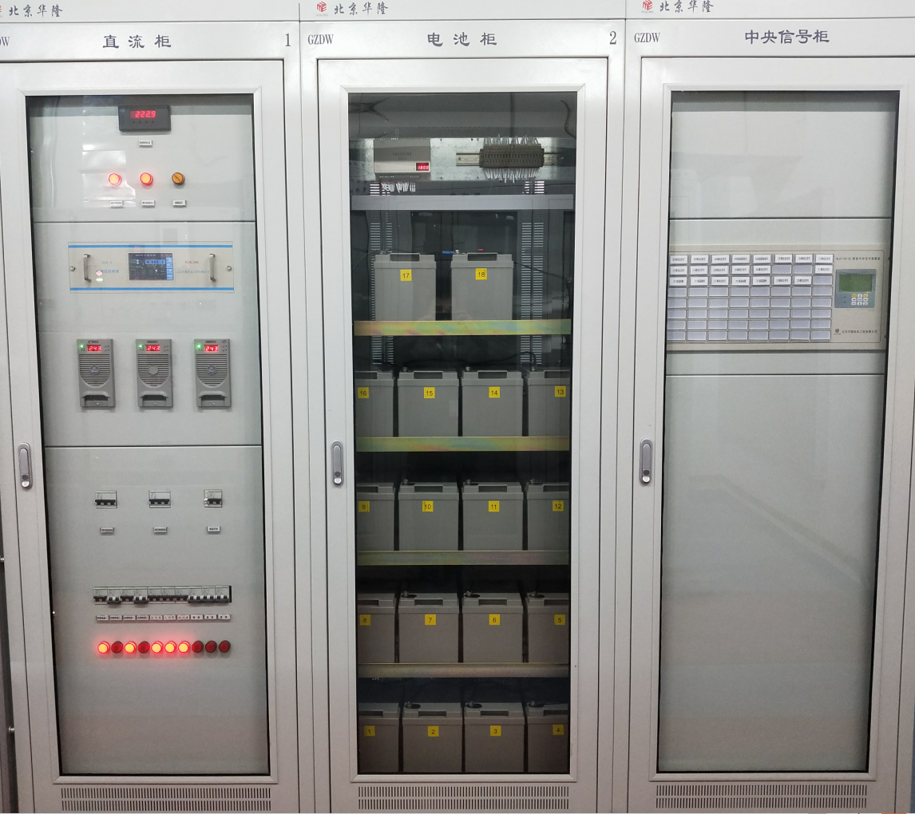
直流屏的基本介绍
直流屏是为给信号设备、保护、自动装置、事故照明、应急电源及断路器分、合闸操作提供直流电源的电源设备。
直流系统是一个独立的电源，它不受发电机、厂用电及系统运行方式的影响，并在外部交流电中断的情况下，保证由后备电源（蓄电池）继续提供直流电源的重要设备。
直流屏的可靠性、安全性直接影响到电力系统供电的可靠性和安全性。

Slide 6
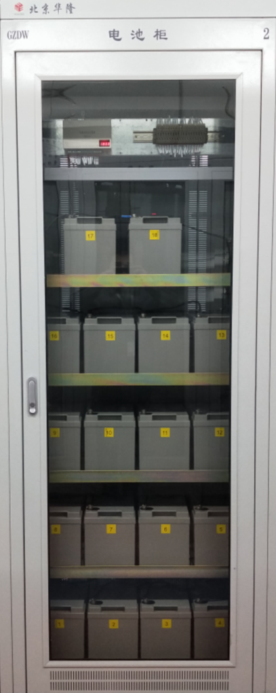
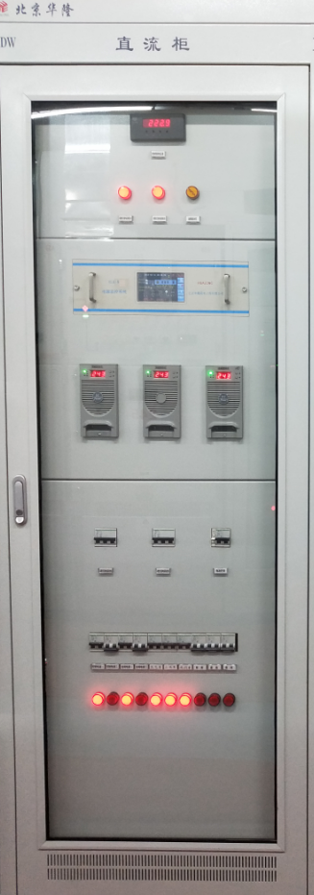
直流屏的基本介绍
直流系统主要由两大部份组成。一部份是电池屏另一部份是直流充电屏（直流屏）。
电池屏就是一个可以摆放多节电池的机柜。电池屏中的电池一般是由2V-12V的电池以9节到108节串联方式组成，对应电的电压输出也就是110V或220V；A5为18节12v电池组成。
直流屏主要是由机柜、整流模块系统、监控系统、绝缘监测单元、电池巡检单元、开关量检测单元、降压单元及一系列的交流输入、直流输出、电压显示、电流显示等配电单元组成。

Slide 7
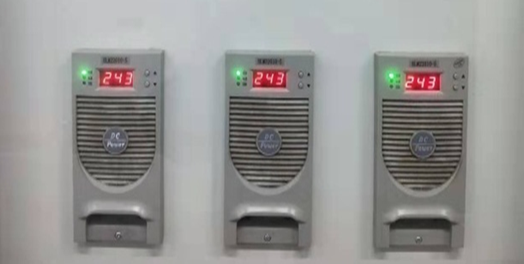
直流屏的基本介绍
整流模块系统：电力整流模块就是把交流电整流成直流电的单机模块，它可以多台并联使用，实现了N+1冗余。模块输出是110V、220V稳定可调的直流电压。
模块自身有较为完善的各种保护功能如：输入过压保护、输出过压保护、输出限流保护和输出短路保护等。

Slide 8
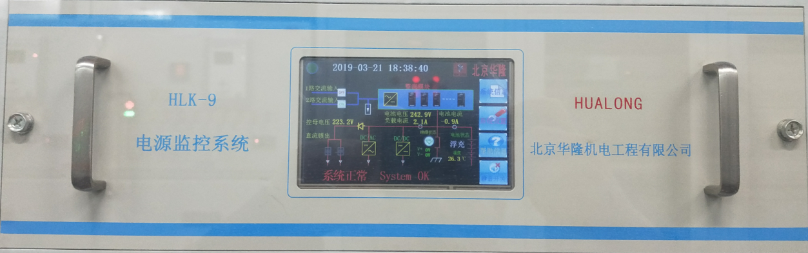
直流屏的基本介绍
监控系统：监控系统是整个直流系统的控制、管理核心，
主要任务：对系统中各功能单元和蓄电池进行长期自动监测，获取系统中的各种运行参数和状态，根据测量数据及运行状态及时进行处理，并以此为依据对系统进行控制，实现电源系统的全自动管理，保证其工作的连续性、可靠性和安全性。

Slide 9
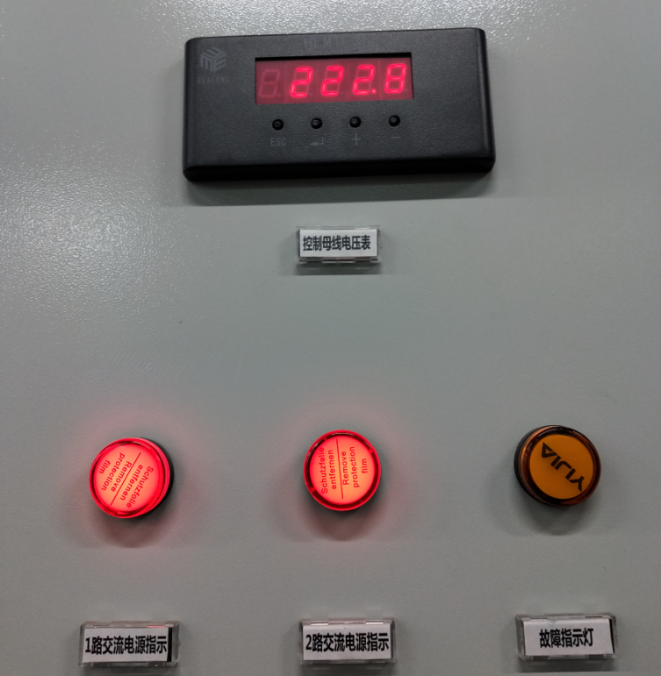
直流屏的基本介绍
绝缘监测单元：直流系统绝缘监测单元是监视直流系统绝缘情况的一种装置，可实时监测线路对地漏电阻，此数值可根据具体情况设定。当线路对地绝缘降低到设定值时，就会发出告警信号。

Slide 10
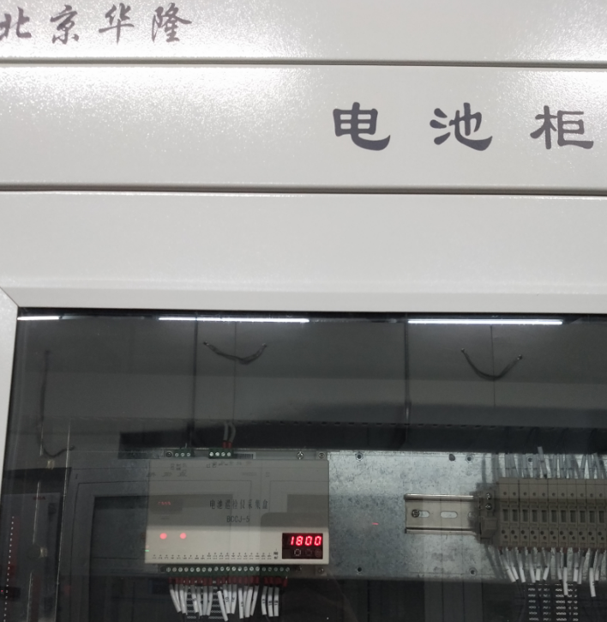
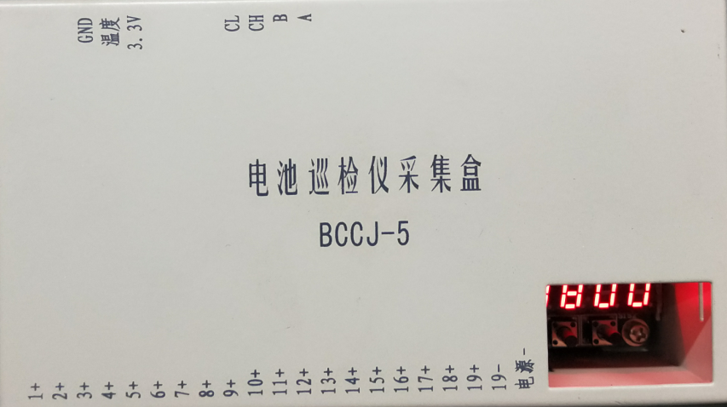
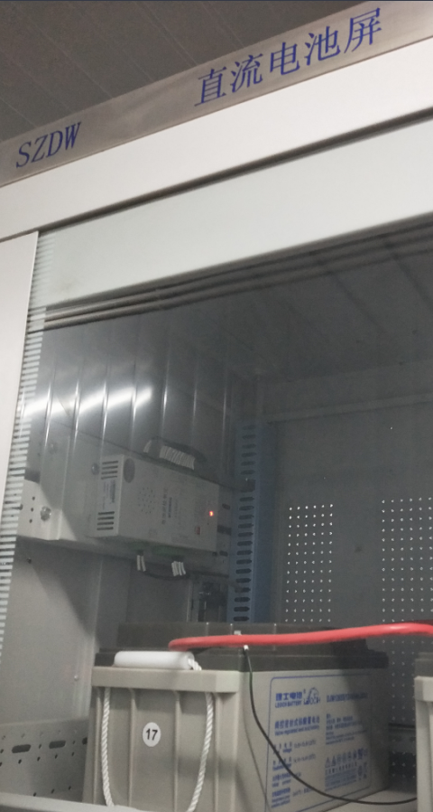
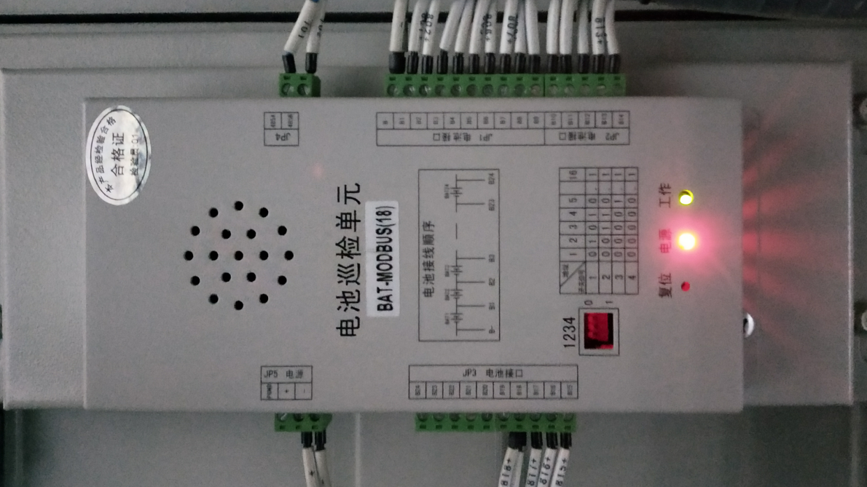
直流屏的基本介绍
电池巡检单元：电池巡检单元就是对蓄电池在线电压情况巡环检测的一种设备。可以实时检测到每节蓄电池电压的多少，当哪一节蓄电池电压高过或低过设定时，就会发出告警信号，并能通过监控系统显示出是哪一节蓄电池发生故障。

Slide 11
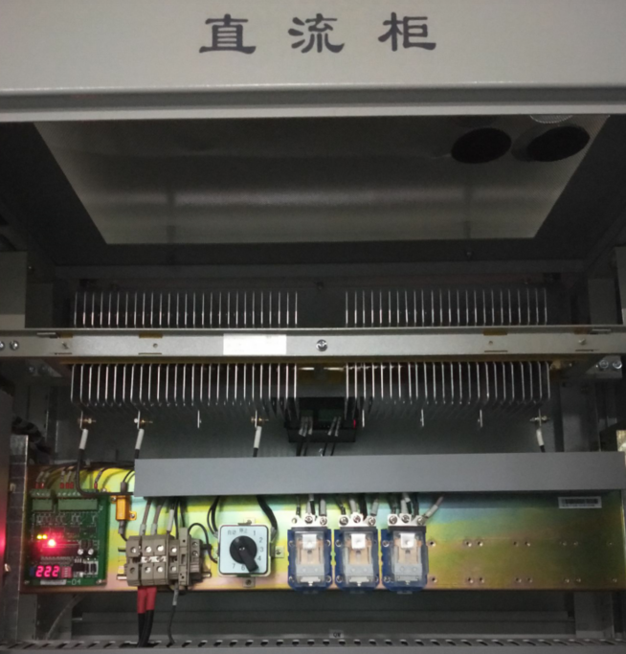
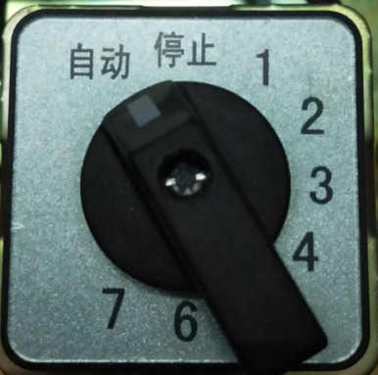
直流屏的基本介绍
降压单元：降压单元就是降压稳压设备，是合母电压输入降压单元，降压单元再输出到控母，调节控母电压在设定范围内（110V或220V）。
1、自动状态：当合母电压变化时，降压单元自动调节，保证输出电压稳定。
2、手动状态：通过转换开关控制输出电压（控母电压）。

Slide 12
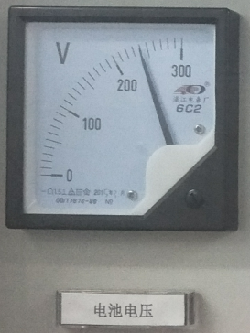
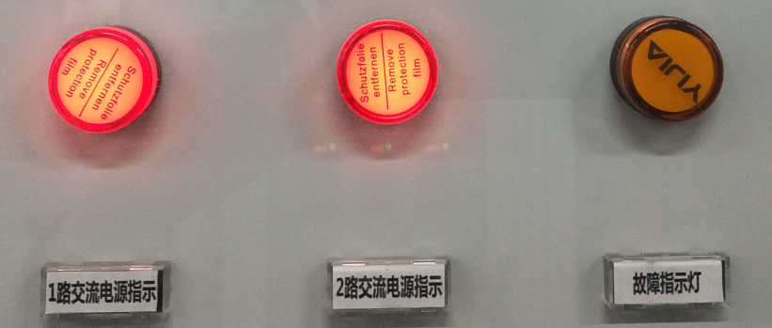
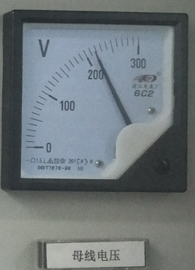
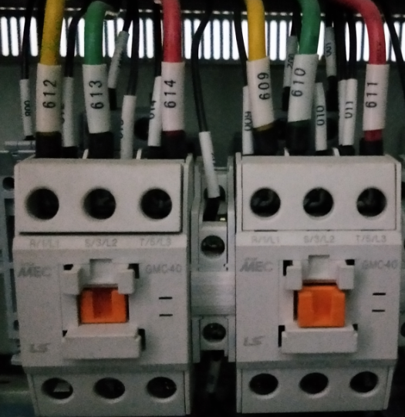
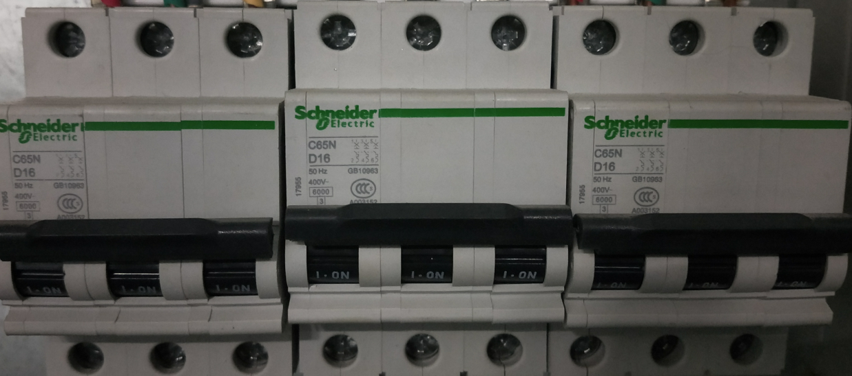
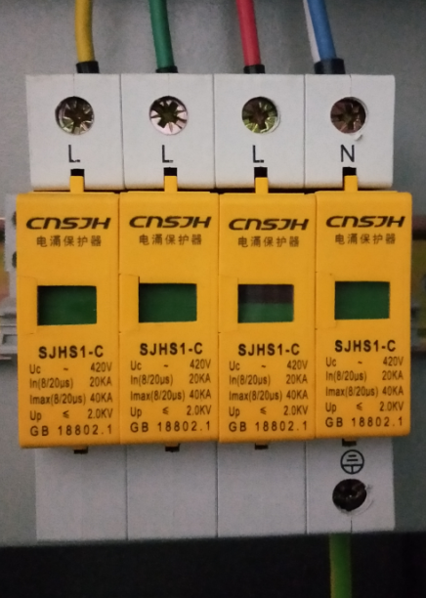
直流屏的基本介绍
配电单元：配电单元主要是直流屏中为实现交流输入、直流输出、电压显示、电流显示等功能所使用的器件如：
1、指示灯：电源指示灯亮为电源正常，故障指示灯应为长灭，亮起时是为故障状态。
2、电压表：电压表是测量电压的一种仪器。
3、断路器：断路器可用来分配电能，以及切断故障电路，防止事故扩大，保证安全运行。
4、接触器：接触器的作用是接通或断开电源；交流接触器有两种工作状态: 失电状态(释放状态) 和得电状态(动作状态)。
5、防雷器：用来限制过电压，保护电气设备的绝缘免受雷电和操作过电压的危害。

Slide 13
01
培训目标及培训要求
02
直流屏的基本介绍
03
直流屏的基本操作
04
直流屏的检查

Slide 14
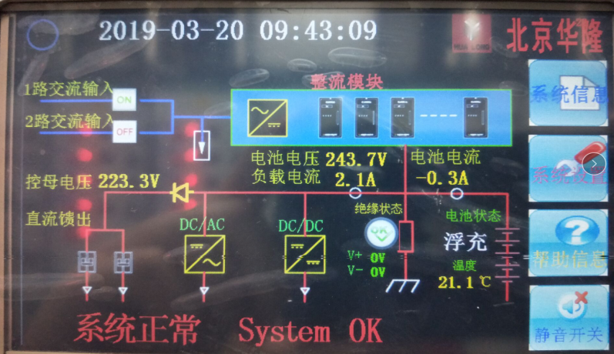
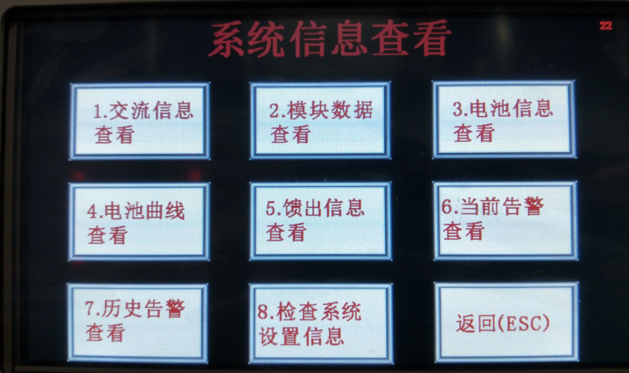
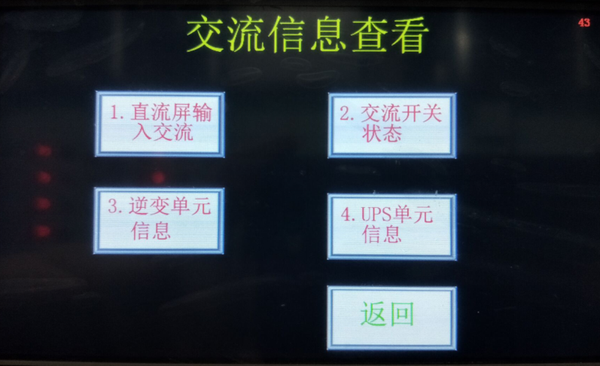
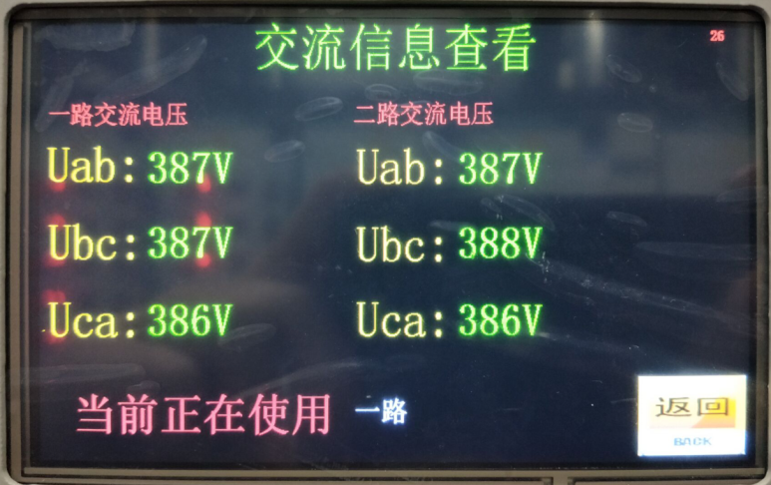
直流屏的基本操作
1、点击主页 - “系统信息”查看信息。
2、点击“交流信息查看”
3、 点击 “直流屏输入交流”查看交流信息。

Slide 15
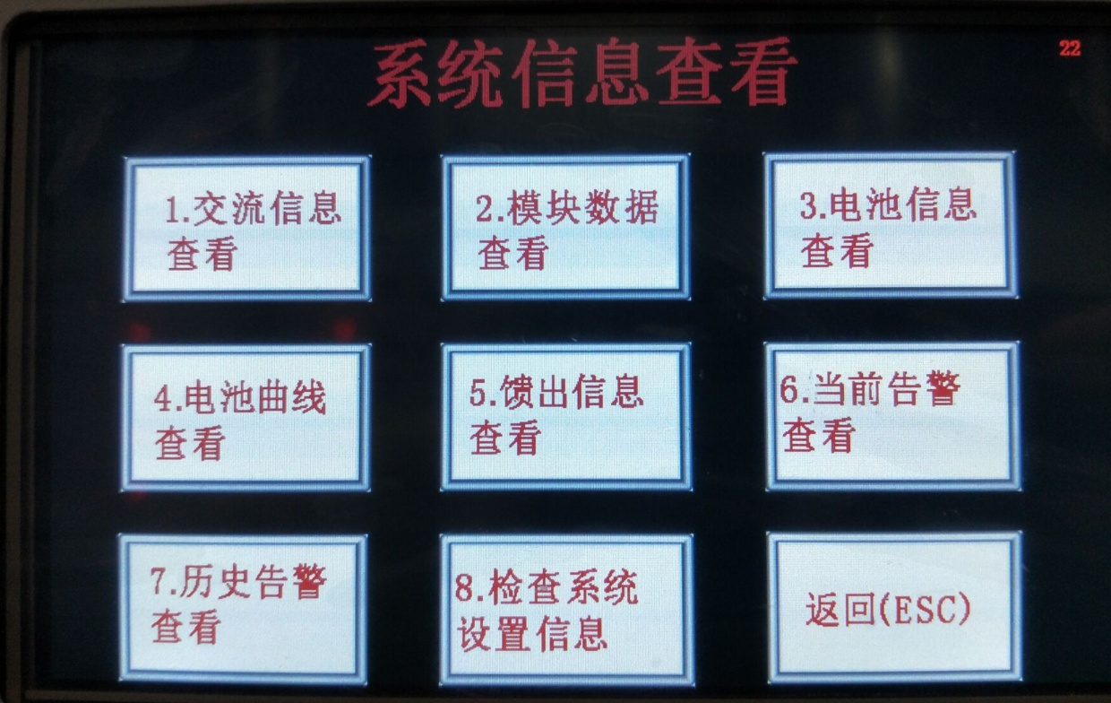
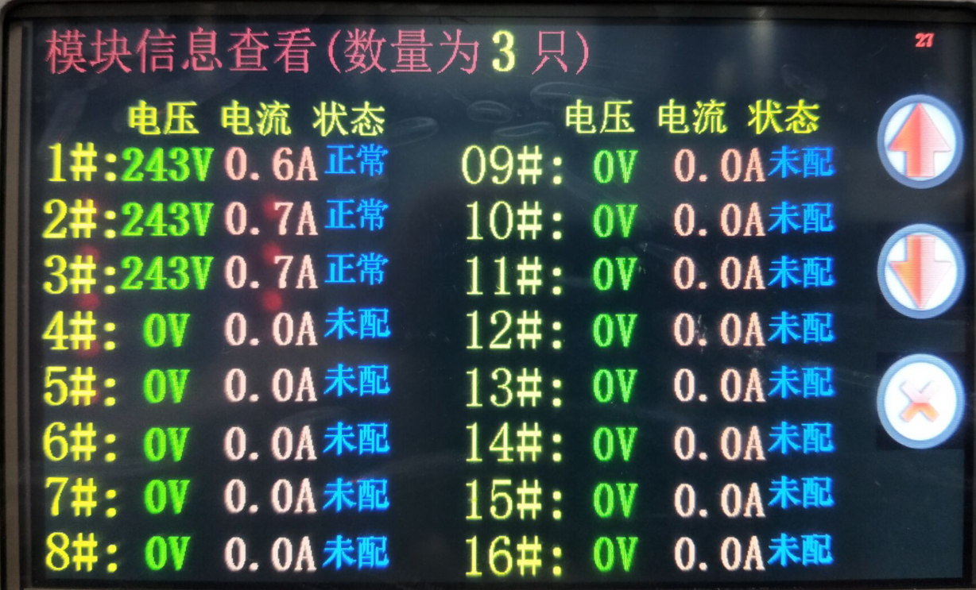
直流屏的基本操作
4、点击“模块数据查看”查看模块信息。

Slide 16
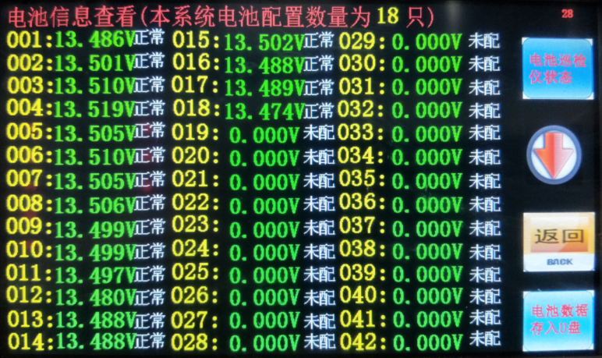
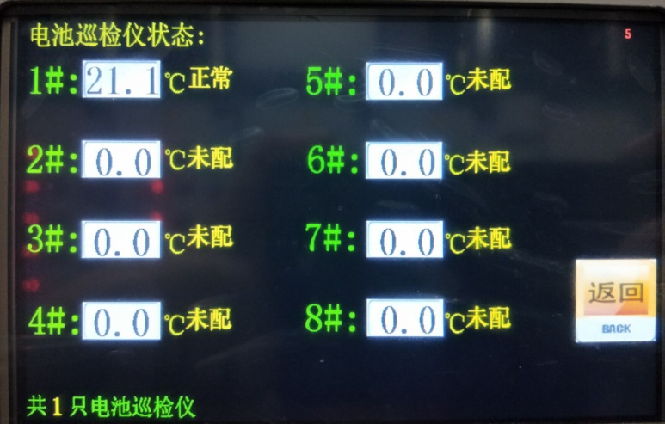
直流屏的基本操作
5、点击“电池信息查看”查看电池信息。
6、点击“电池巡检仪状态”查看电池巡检仪信息。

Slide 17
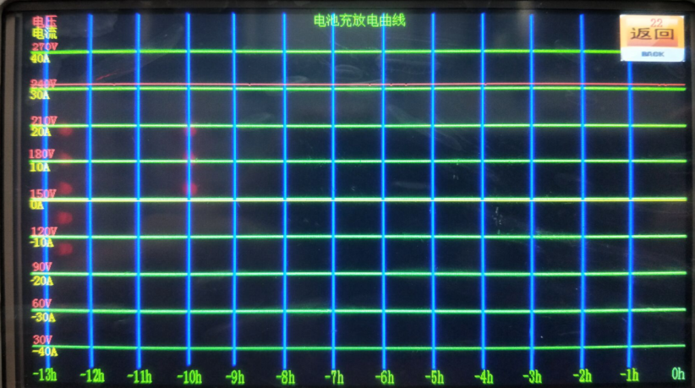
直流屏的基本操作
7、点击“电池曲线查看”查看电池充放电曲线。

Slide 18

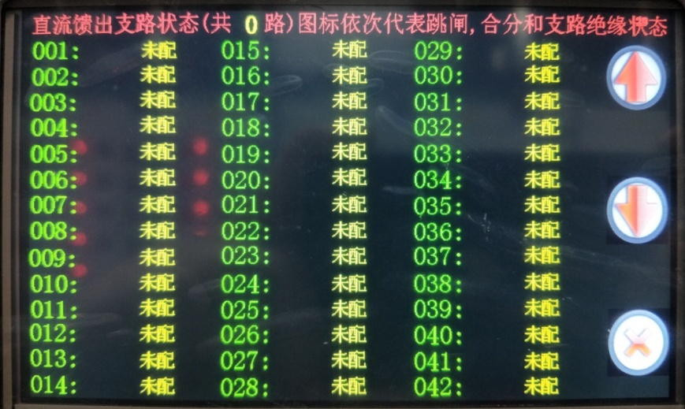
直流屏的基本操作
8、点击“馈出信息查看”查看直流馈出支路状态。

Slide 19
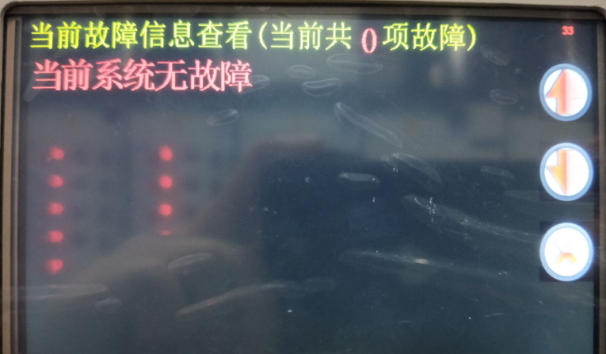
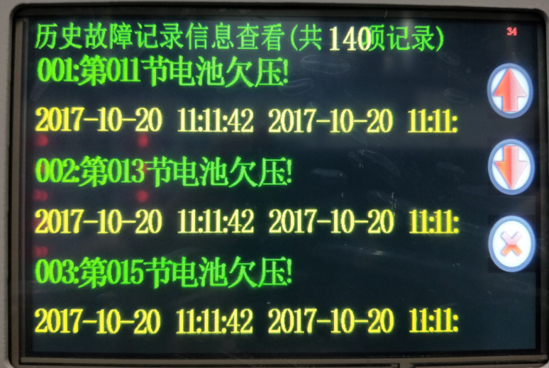
直流屏的基本操作
9、点击“当前告警查看”查看当前故障信息。
10、点击“历史告警查看”查看历史故障记录。

Slide 20
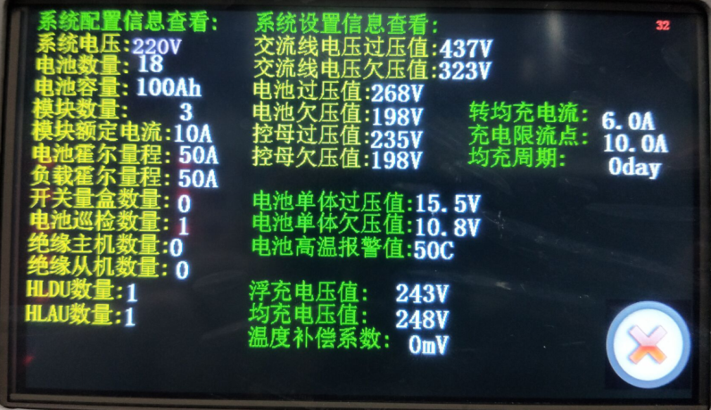
直流屏的基本操作
11、点击“检查系统设置信息”查看系统配置、设置信息。

Slide 21
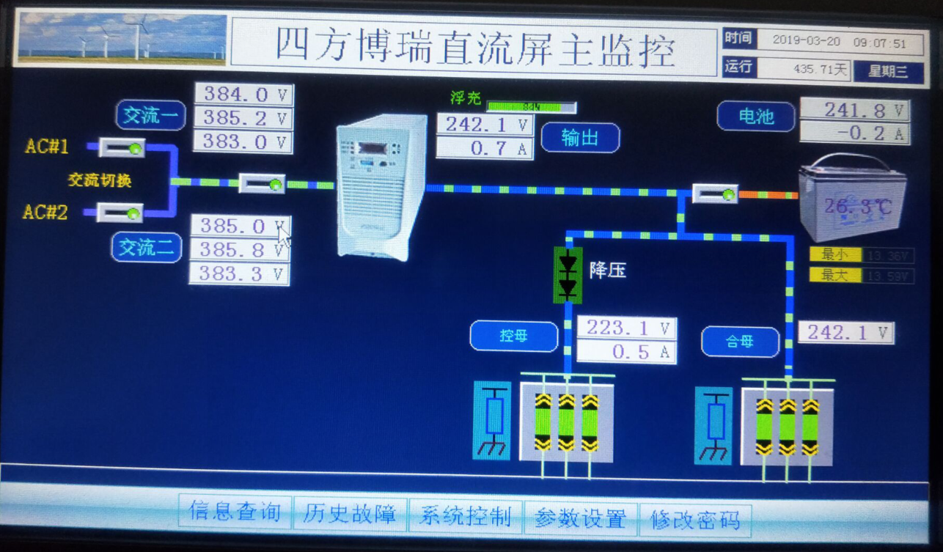
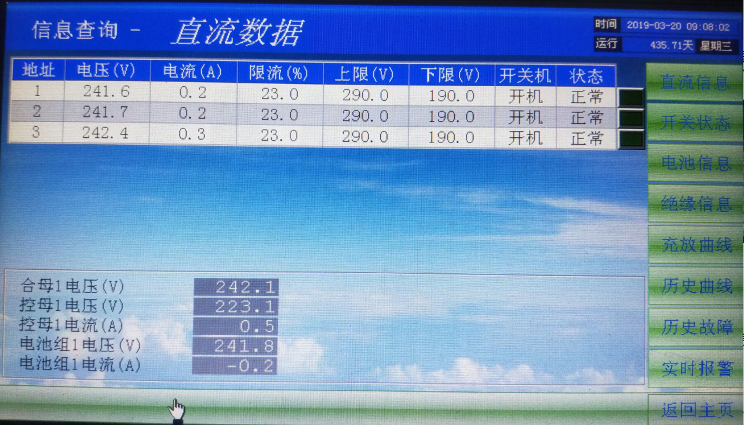
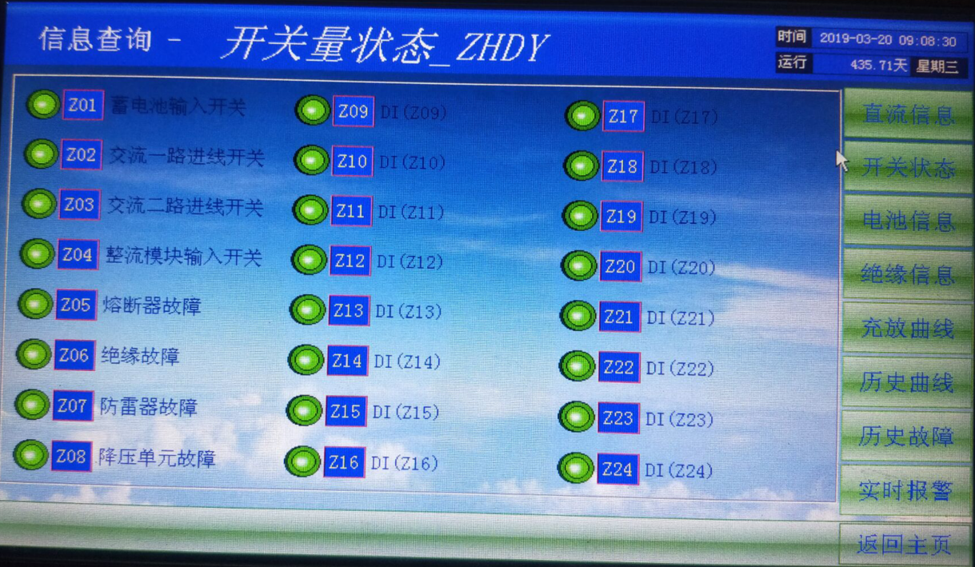
直流屏的基本操作
1、点击主页 - “信息查询”查看信息。
2、点击“直流信息”查看直流数据信息。
3、点击“开关状态”查看开关量状态。

Slide 22
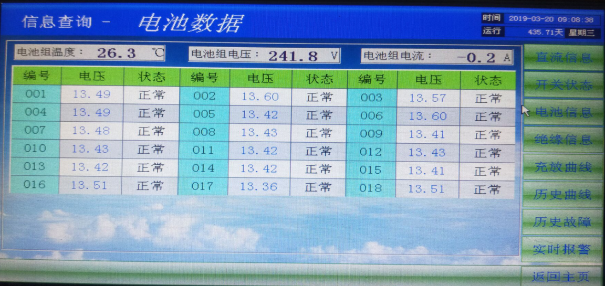
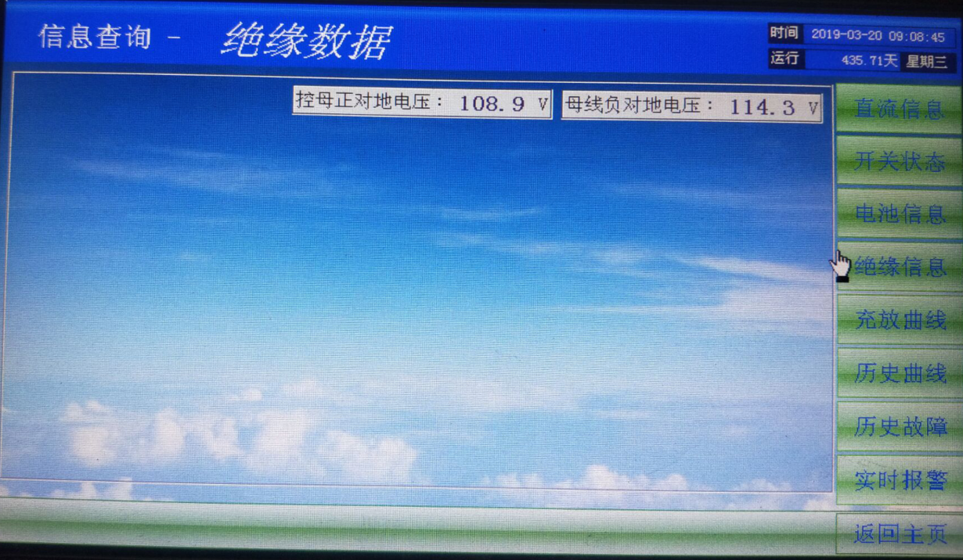
直流屏的基本操作
发电机并机柜直流屏
4、点击“电池信息”查看电池数据。
5、点击“绝缘信息”查看绝缘数据。

Slide 23
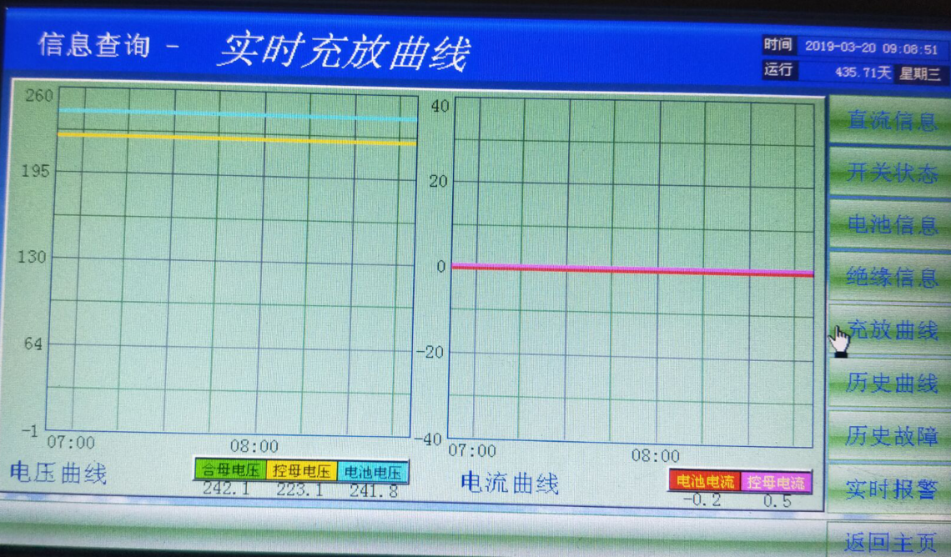
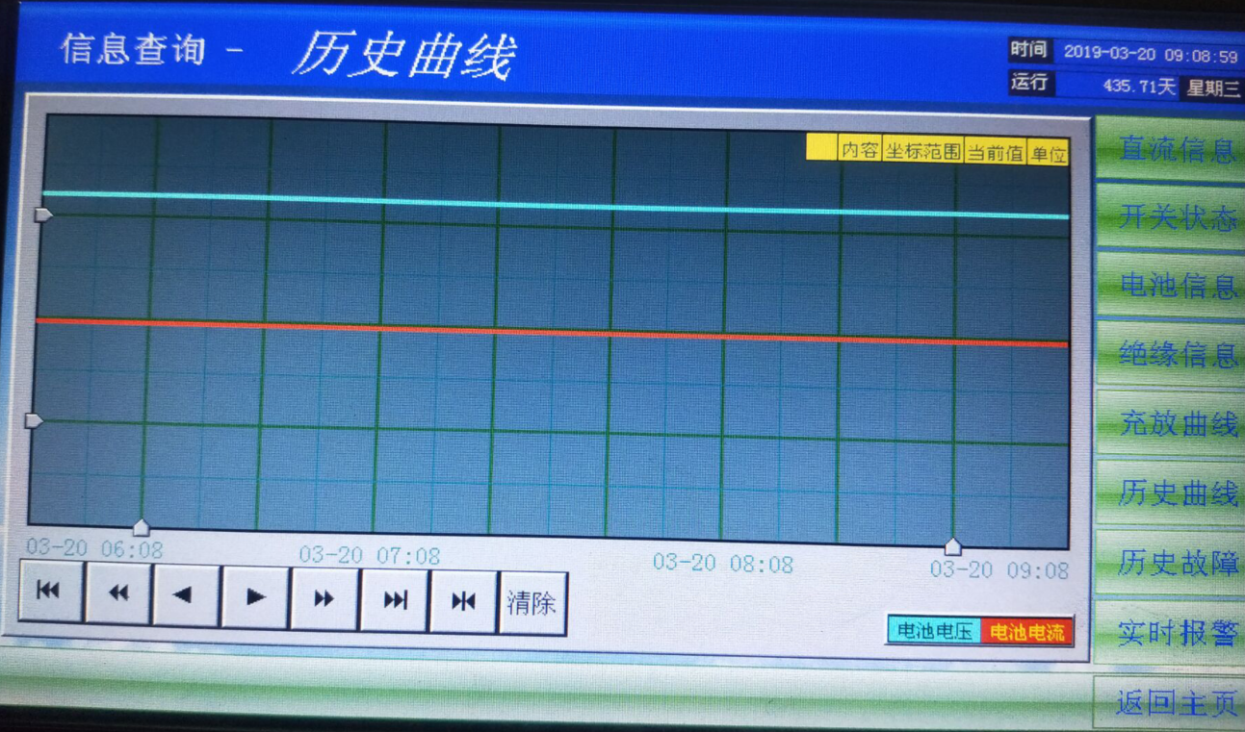
直流屏的基本操作
发电机并机柜直流屏
6、点击“充放曲线”查看实时充放曲线。
7、点击“历史曲线”查看历史曲线。

Slide 24
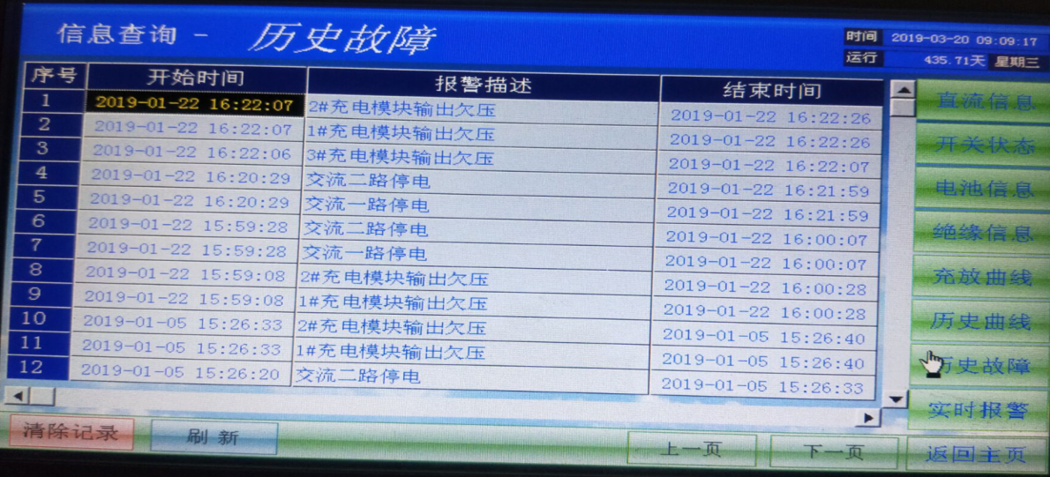
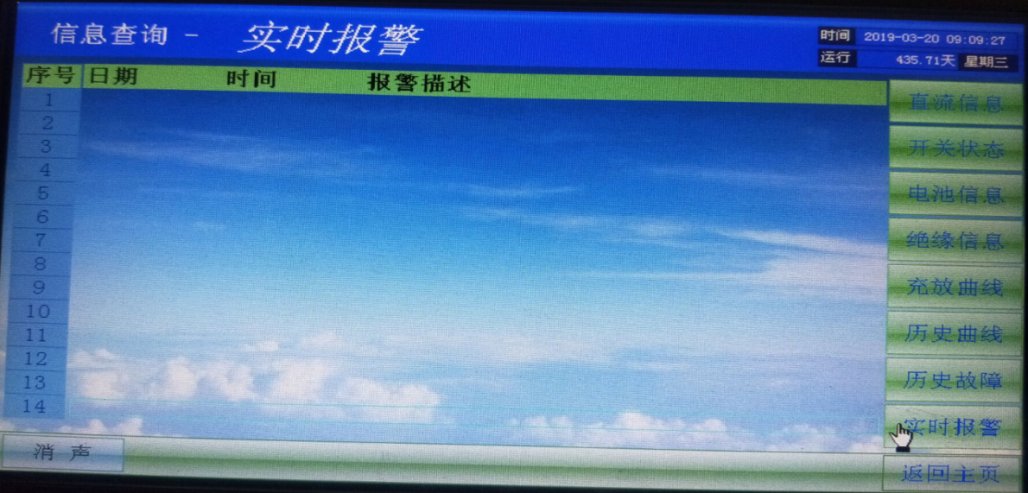
直流屏的基本操作
发电机并机柜直流屏
8、点击“历史故障”查看历史故障信息。
9、点击“实时报警”查看实时报警信息。

Slide 25
01
培训目标及培训要求
02
直流屏的基本介绍
03
直流屏的基本操作
04
直流屏的检查

Slide 26
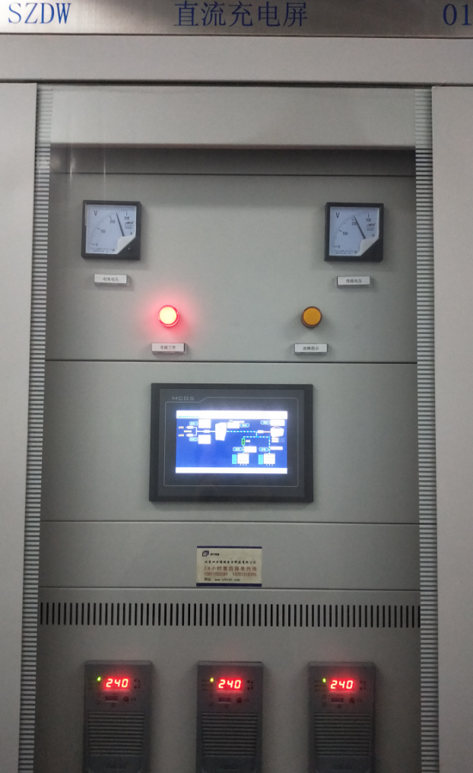
直流屏的检查
1、查看直流屏两路输入电源指示灯为常亮
2、查看故障指示灯为常灭状态
3、查看直流屏内三个整流模块运行状态无告警
4、检查直流屏监控模块电池；均、浮充电压，均充限流值，均充周期及持续时间，温度补偿系数等各项参数符合当前使用需求。

Slide 27
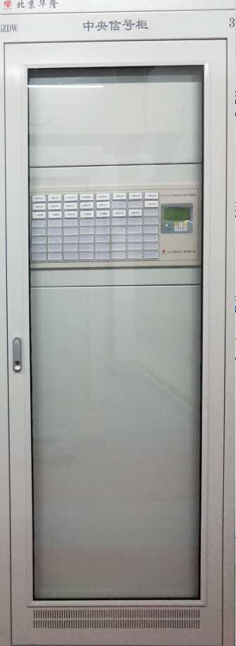
直流屏的检查
5、中央信号柜查看智能中央信号报警器有无报警
6、电池柜检查电池外观及连接，包括电池无破损、无漏液、无鼓胀、无爬酸、极柱和连接处无腐蚀、无氧化、无松动

